Slide 1
Проект В первой младшей группе на тему: «8 марта — мамин день».
Муниципальное бюджетное
Дошкольное образовательное
Учреждения детский сад №230
Г. Нижний Новгород
Воспитатели:
Кодолова Ю. Н.
Копеина Т. Н.
2020 год

Slide 2
Цель проекта: Формировать у детей представления о празднике 8 марта; воспитывать уважение и любовь к матери.
Задачи проекта:
1. Познакомить детей и способствовать развитию познавательного интереса к празднику 8 марта.
2. Формировать представление о роли мамы в их жизни и воспитывать ценностное отношение к домашнему труду матери.
3. Способствовать развитию воображения, внимания, памяти и речи детей.
4. Укреплять связь дошкольного учреждения с семьей. Побуждать родителей к совместной творческой деятельности с детьми.
Сроки реализации проекта: Краткосрочный (20.01.2020 – 3.03.2020)

Slide 3
Участники:
- дети первой младшей группы;
- родители;
- воспитатели;
- музыкальный руководитель.
Актуальность:
Дети недостаточно знают о своих мамах и бабушках, о весеннем празднике 8 марта. Вряд ли найдется в мире человек, который бы не любил свою маму.

Slide 4
Ожидаемые результаты проекта: 1. Формирование у детей интереса к празднику 8 марта. 2. В процессе бесед, рассматривание иллюстраций, чтение стихотворений, расширение представлений детей о празднике 8 марта, 3. Раскрыть возможности и творческие способности детей через разнообразные виды деятельности. 4. Вовлечение родителей в совместную с детьми познавательно-творческую деятельность.

Slide 5
Этапы реализации проекта:
1 этап: Подготовительный.
Беседа с родителями о предстоящей деятельности, консультация для родителей. Создать развивающую среду: подобрать материалы, игрушки, атрибуты для игровой деятельности, дидактические игры, иллюстрированный материал, художественную литературу по теме.
Подобрать материал для продуктивной деятельности.
2. этап: Продуктивный
Социально-коммуникативное развитие:
«Самая хорошая мамочка моя».
Цель: Вызвать у детей радостный, эмоциональный настрой, помочь им выразить своё отношение, любовь к маме. Укрепить авторитет матери, послушание ей на основе воспитания добрых чувств.
Изготовление стенгазеты «Как я маме помогаю». Беседа с детьми как они помогают маме.
Дидактические игры: «Накроем стол к празднику», «Оденем куклу на прогулку», «Уложим куклу спать», «Напечем пирожков», «Чей малыш?».
Сюжетно ролевые игры: «Дочки матери», «К нам пришли гости», «Мама согревает», «Мама в магазине».
Игры забавы: «Поздравление», «Угощение».
Игра пальчиковая: «Семья», «Как я мамочку люблю, как её я назову».
.

Slide 6
Познавательное развитие:
«Самая хорошая мамочка моя».
Цель: Вызвать у детей радостный, эмоциональный настрой, помочь им выразить своё отношение, любовь к маме. Укрепить авторитет матери, послушание ей на основе воспитания добрых чувств.
Речевое развитие:
Чтение стихотворений:
Барто А. «Мама поет», Благинина Е. «Мамин день», О. Чусовитина «Стихи о маме», Берестов В. «Праздник мам».
Разучивание песни: «Мамочка любимая».
Беседы: «Я и мама», «Как я помогаю маме».

Slide 7
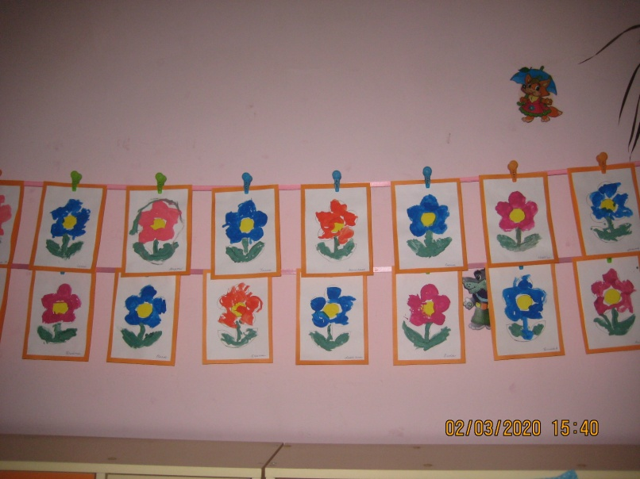
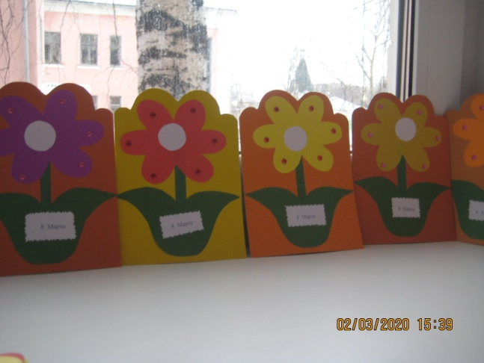
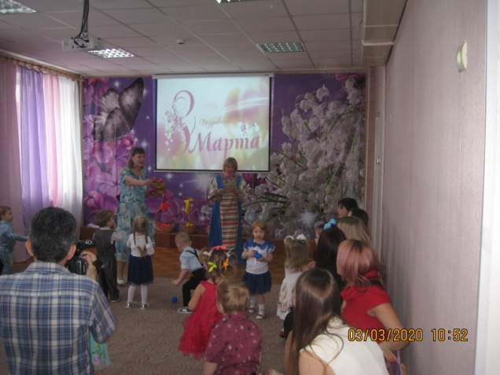
Художественно-эстетическое развитие:
Рисование : Цветы для мамы.
Изготовление поздравительных открыток для мамы и бабушки.

Slide 8
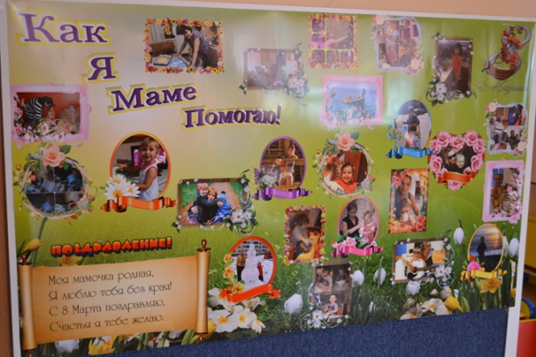
Физическое развитие:
Подвижные игры: «Мама, курочка и цыплята», «Мамины бусы».
Работа с родителями:
-Оформление стенгазеты;

Slide 9
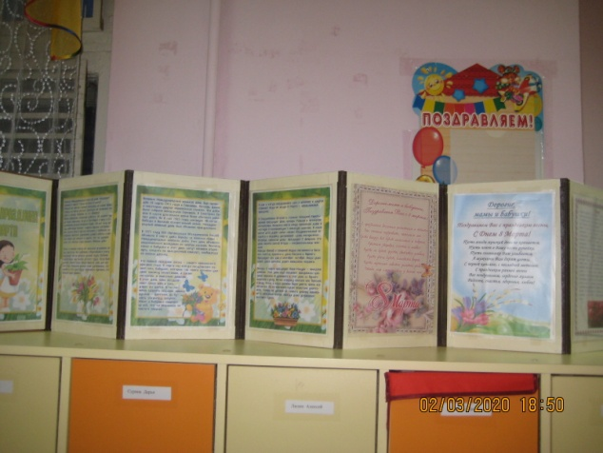
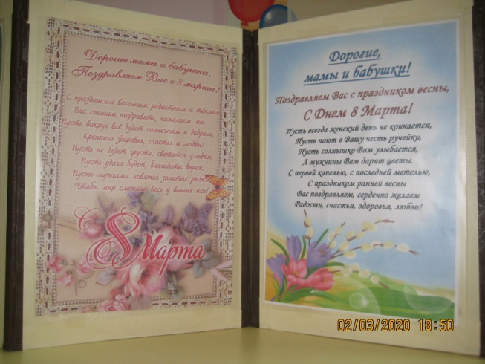
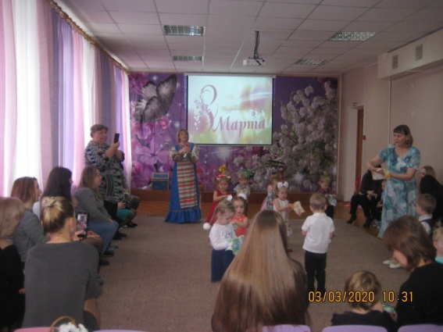
-Консультация для родителей: «Как воспитать помощника?»,
оформление папки передвижки;
-изготовление атрибутов к празднику;
-утренник посвященный 8 марта .

Slide 10
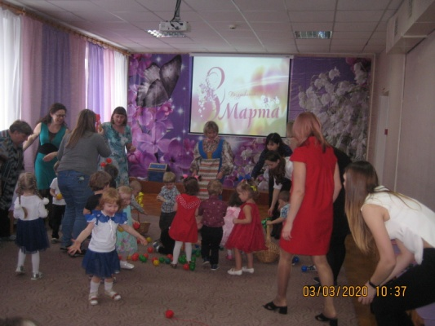
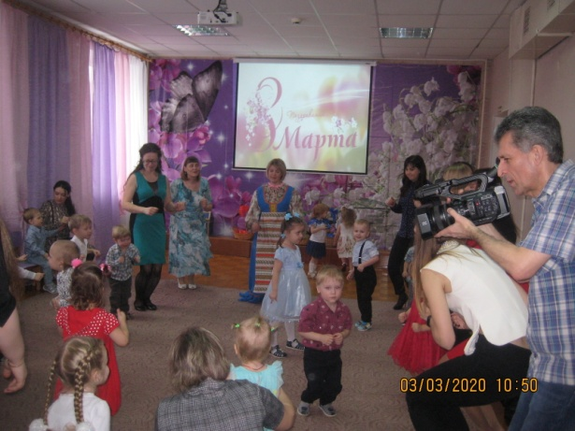
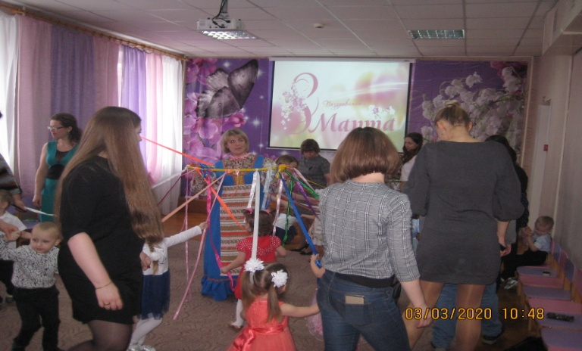
Итоги проекта: - дети проявили интерес, большую активность . Были выполнены индивидуальные и коллективные работы. В конце проекта было проведен утренник посвященный 8 марта, на котором каждый ребенок поздравил свою мамочку с праздником.

